Slide 1
বাংলাদেশ ও বিশ্বপরিচয়, ৫ম শেণি
সবাইকে শুভেচ্ছা

Slide 2
বাংলাদেশ ও বিশ্বপরিচয়, ৫ম শ্রেণি
পরিচিতি
মোঃ নাছির উদ্দিন খান
সহকারী শিক্ষক
গৃদকালিন্দিয়া সপ্রাবি
ফরিদ্গঞ্জ, চাঁদপুর
01687422109
nu01687@gmail.com
শ্রেণিঃ পঞ্চম
বিষয়ঃ বাংলাদেশ ও বিশ্ব পরিচয়
অধ্যায়- ০১
পাঠের নামঃ পাকিস্তানি বাহিনীর হত্যাযজ্ঞ
সময়ঃ ৪০ মিনিট

Slide 3
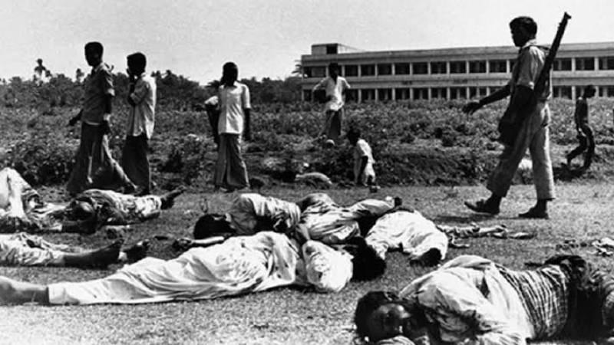
বাংলাদেশ ও বিশ্বপরিচয়, ৫ম শ্রেণি
সুপ্রিয় শিক্ষার্থী বন্ধুরা ছবিগুলো মনোযোগ সহকারে দেখো...
১৯৭১ সালের মুক্তিযুদ্ধের ছবি। ছবির ব্যাক্তিগন সবাই মুক্তিযোদ্ধা

Slide 4
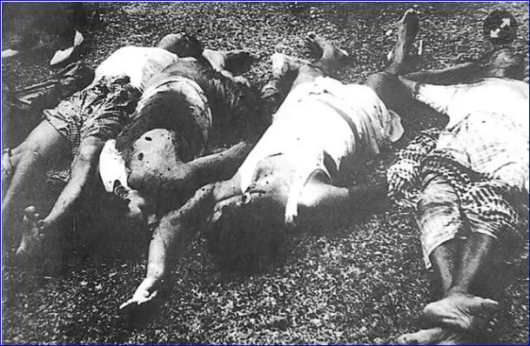
বাংলাদেশ ও বিশ্বপরিচয়, ৫ম শ্রেণি
সুপ্রিয় শিক্ষার্থী বন্ধুরা ছবিগুলো মনোযোগ সহকারে দেখো...

Slide 5
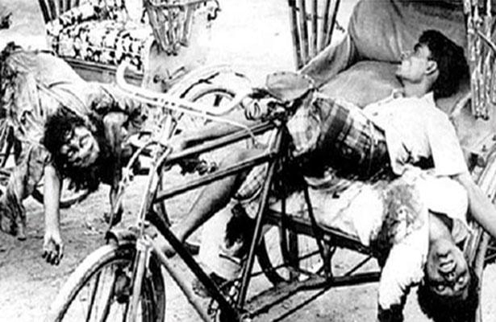
বাংলাদেশ ও বিশ্বপরিচয়, ৫ম শ্রেণি
সুপ্রিয় শিক্ষার্থী বন্ধুরা ছবিগুলো মনোযোগ সহকারে দেখো...

Slide 6
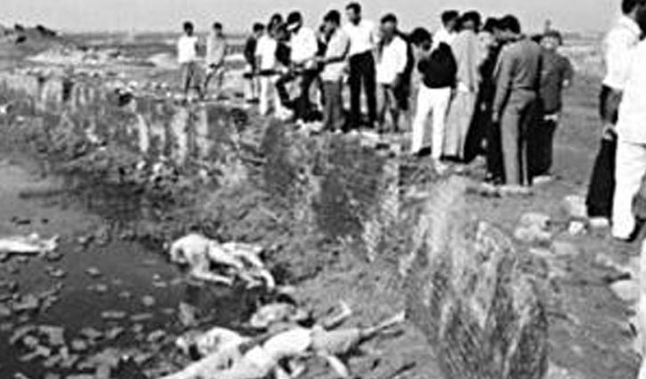
বাংলাদেশ ও বিশ্বপরিচয়, ৫ম শ্রেণি
সুপ্রিয় শিক্ষার্থী বন্ধুরা ছবিগুলো মনোযোগ সহকারে দেখো...

Slide 7
বাংলাদেশ ও বিশ্বপরিচয়, ৫ম শ্রেণি
শিক্ষার্থী বন্ধুরা এবার ভেবে ভেবে বলো দেখি
****************************
১৯৭১ সালের ২৫শে মার্চ কী ঘটেছিল?
উত্তরঃ পাকিস্তান হানাদার বাহিনী ২৫ মার্চ রাতের প্রথম প্রহরে নিরস্র বাঙ্গালিদের উপর নির্মম হত্যাযজ্ঞ চালিয়েছে।
১৯৭১ সালের ১৪ই ডিসেম্বর কী ঘটেছিল?
উত্তরঃবাঙ্গালদেশকে বুদ্ধিশূণ্য করার জন্য দেশের বুদ্ধিজীবীদের হত্যা করা হয়েছে।

Slide 8
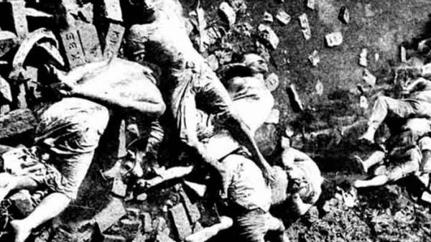
বাংলাদেশ ও বিশ্বপরিচয়, ৫ম শ্রেণি
শিক্ষার্থী বন্ধুরা, আজকে আমরা কী বিষয়ে কথা বলব ?
আজকের পাঠঃ পাকিস্তানি বাহিনীর হত্যাযজ্ঞ
পাঠ্যাংশঃ ১৯৭১ সালের ২৫ শে মার্চ রাতে পাকিস্তানি হানাদার বাহিনী ...... পালন করা হয়।

Slide 9
বাংলাদেশ ও বিশ্বপরিচয়, ৫ম শ্রেণি
*** শিখনফল ***
এই পাঠ শেষে শিক্ষার্থীরা......
১৪.১.২ মুক্তিযুদ্ধ চলাকালে পাকিস্তানি সেনা বাহিনীর অত্যাচার ও নির্যাতন সম্পর্কে বলতে পারবে ।
১৪.১.৪ পাকিস্তানি সেনাবাহিনী কর্তৃক বুদ্ধিজীবীদের হত্যার ঘটনা বলতে পারবে ।

Slide 10
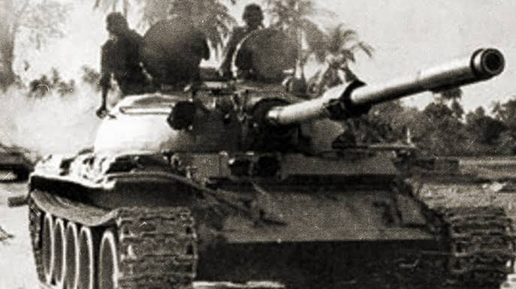
বাংলাদেশ ও বিশ্বপরিচয়, ৫ম শ্রেণি
২৫ শে মার্চ, ১৯৭১ সালে পাকিস্তানি হানাদার বাহিনী মধ্য রাতে এদেশের নিরীহ মানুষের উপর অতর্কিত হামলা চালায়।

Slide 11
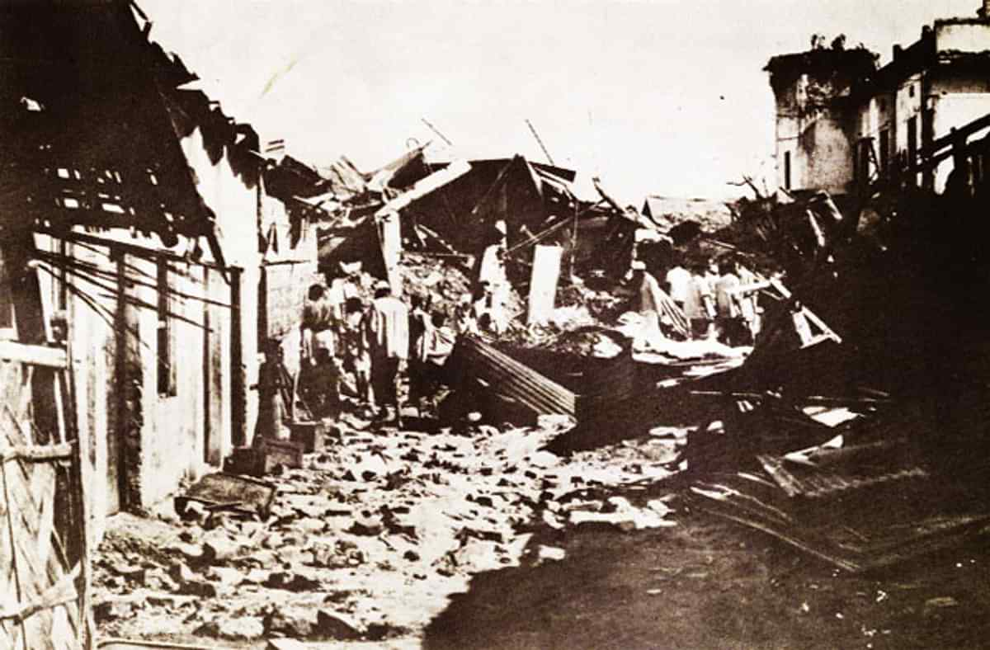
বাংলাদেশ ও বিশ্বপরিচয়, ৫ম শ্রেণি
আগুন লাগিয়ে দেওয়া হয় সাধারণ মানুষের ঘর-বাড়িতে।

Slide 12
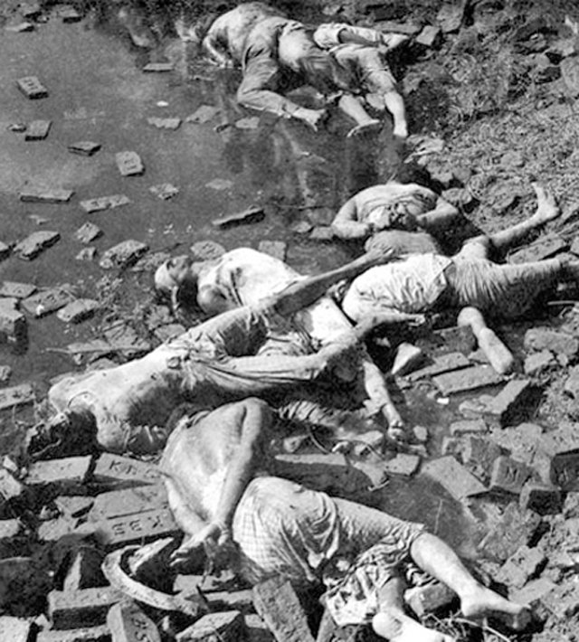
বাংলাদেশ ও বিশ্বপরিচয়, ৫ম শ্রেণি
২৫শে মার্চ, ১৯৭১ সালের কালো রাতের হত্যার পর মানুষের লাশের চিত্র।

Slide 13
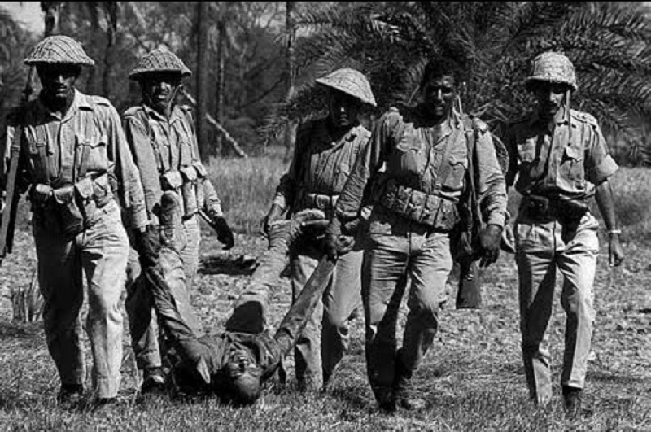
বাংলাদেশ ও বিশ্বপরিচয়, ৫ম শ্রেণি
হত্যা করে এভাবেই লাশ ফেলে দেওয়া হয়।

Slide 14
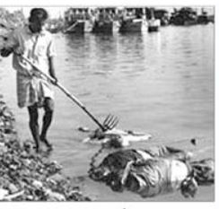
বাংলাদেশ ও বিশ্বপরিচয়, ৫ম শ্রেণি
এভাবেই লাশ পড়ে থাকতে দেখা যায় খালে-বিলে

Slide 15
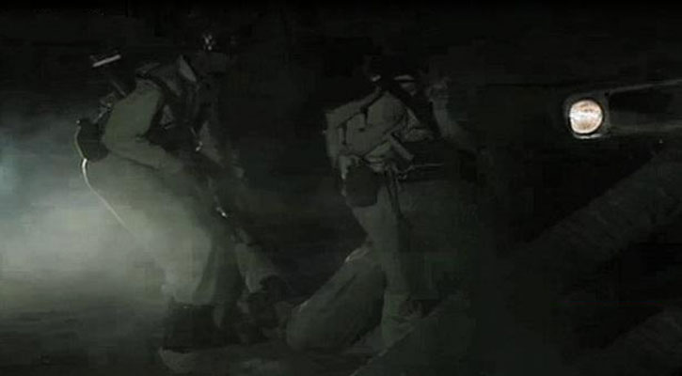
বাংলাদেশ ও বিশ্বপরিচয়, ৫ম শ্রেণি
২৫শে মার্চ, ১৯৭১ সালের কালো রাতের হত্যাকান্ডের নাম অপারেশন সার্চলাইট বা গনহত্যা ।

Slide 16
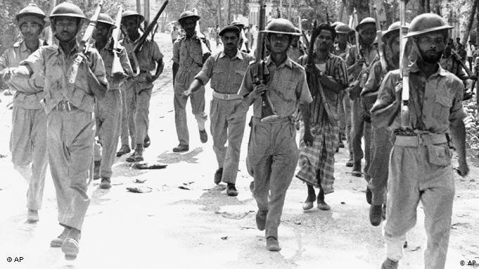
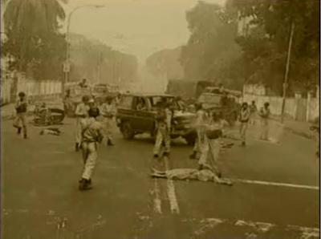
বাংলাদেশ ও বিশ্বপরিচয়, ৫ম শ্রেণি
পাকিস্তানি হানাদার বাহিনী আক্রমন শুরু করলে রাজারবাগ পুলিশ্লাইন সদস্যরা তাদের থি নট থ্রি রাইফেল দিয়ে প্রতিরোধ শুরু করে।

Slide 17
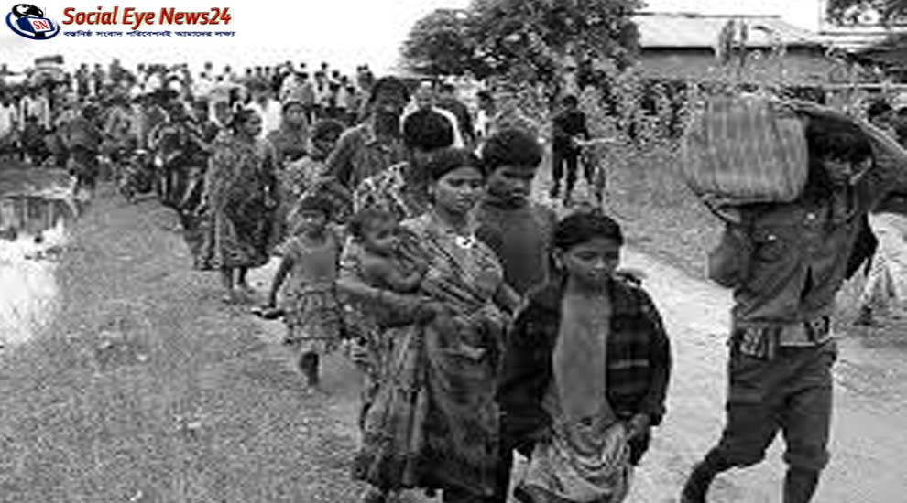
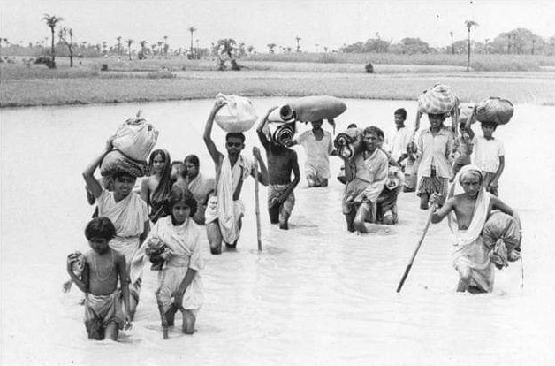
বাংলাদেশ ও বিশ্বপরিচয়, ৫ম শ্রেণি
পাকিস্তানি হানাদার কর্তৃক গনহত্যার পর এক কোটির বেশি মানুষ ভারতে আশ্রয় গ্রহন করে।

Slide 18
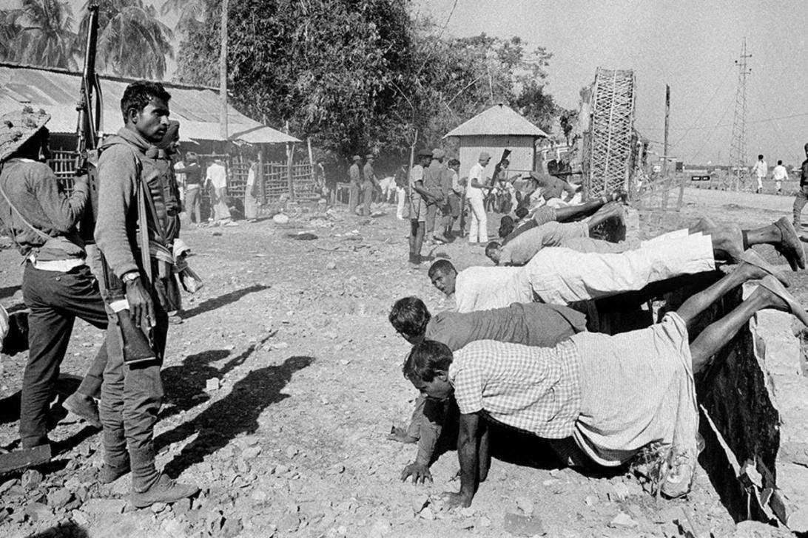
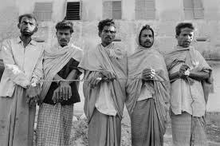
বাংলাদেশ ও বিশ্বপরিচয়, ৫ম শ্রেণি
রাজাকার, আলবদর, আল শামসরা এদেশের বিপক্ষে গিয়ে পাকিস্তানিদের সহায়তা করে।

Slide 19
বাংলাদেশ ও বিশ্বপরিচয়, ৫ম শ্রেণি
এবার ভেবে ভেবে প্রশ্নগুলোর উত্তর দাও
১. অপারেশন সার্চ লাইট কী?
২. ১৯৭১ সালের মুক্তিযুদ্ধ কত মাস স্থায়ী ছিল?
৩. কত তারিখে শহীদ বুদ্ধিজীবি দিবস পালন করা হয়?
প্রশ্নগুলোর উত্তর
২৫শে মার্চ, ১৯৭১ সালের রাতের পাকিস্তানি হানাদার বাহিনী যে হত্যাকান্ড চালায় তা অপারেশন সার্চলাইট নামে পরিচিত।
১৯৭১ সালের মুক্তিযুদ্ধ নয় মাস স্থায়ী ছিল।
১৪ ই ডিসেম্বর তারিখে শহীদ বুদ্ধিজীবি দিবস পালন করা হয়।

Slide 20
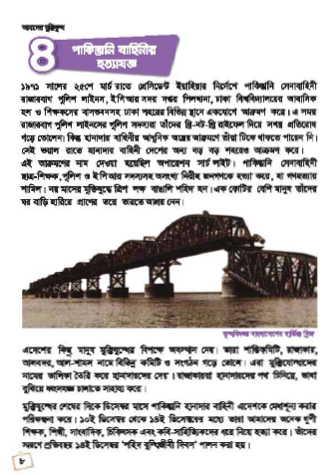
বাংলাদেশ ও বিশ্বপরিচয়, ৫ম শ্রেণি
শিক্ষার্থী বন্ধু, পাঠ্য বইয়ের ৮ নং পৃষ্ঠা দেখো এবং পড়ো

Slide 21
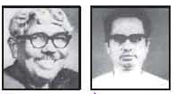
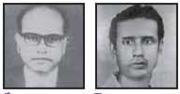
বাংলাদেশ ও বিশ্বপরিচয়, ৫ম শ্রেণি
বাংলাদেশের কয়েকজন বিশিষ্ট বুদ্ধিজীবী
অধ্যাপক গোবিন্দচন্দ্র দেব
অধ্যাপক মুনীর চোধুরী
অধ্যাপক জ্যোর্তিময় গুহঠাকুরতা
অধ্যাপক রাশিদুল হাসান
সাংবাদিক সেলানা পারভীন
ডা. আলীম চৌধুরী
ডা. আজহারুল হক

Slide 22
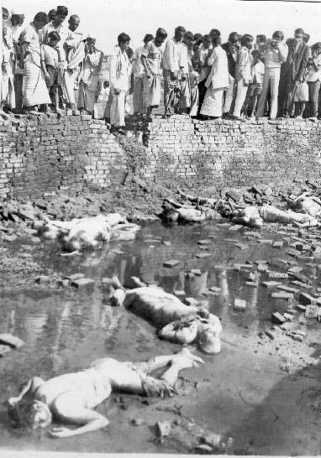
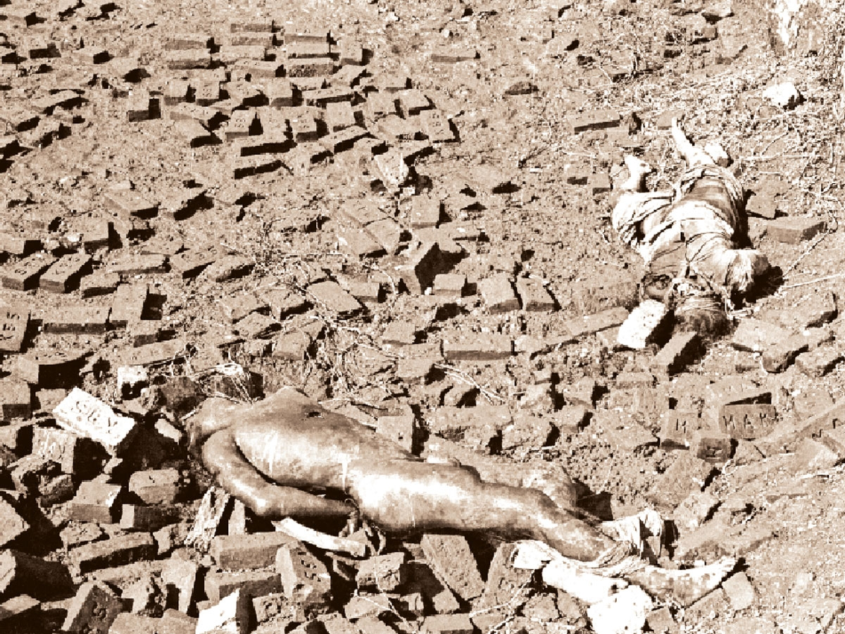
বাংলাদেশ ও বিশ্বপরিচয়, ৫ম শ্রেণি
১৪ ই ডিসেম্বর এর পর এভাবেই পড়ে থাকতে দেখা যায় লাশের স্তুপ।

Slide 23
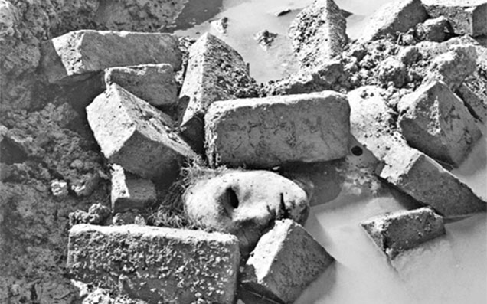
বাংলাদেশ ও বিশ্বপরিচয়, ৫ম শ্রেণি
১৪ ই ডিসেম্বর এর পর এভাবেই পড়ে থাকতে দেখা যায় লাশের স্তুপ।

Slide 24
বাংলাদেশ ও বিশ্বপরিচয়, ৫ম শ্রেণি
গেরিলা বাহিনী
ইন্টিলিজেন্স গ্রুপ
অ্যাকশন গ্রুপ

Slide 25
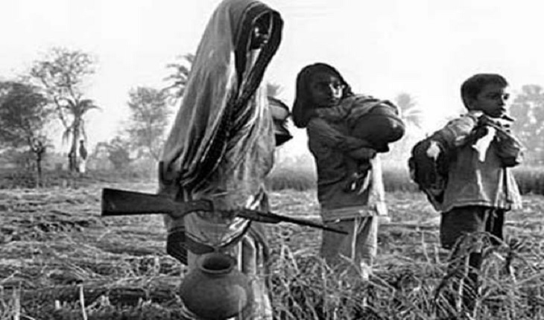
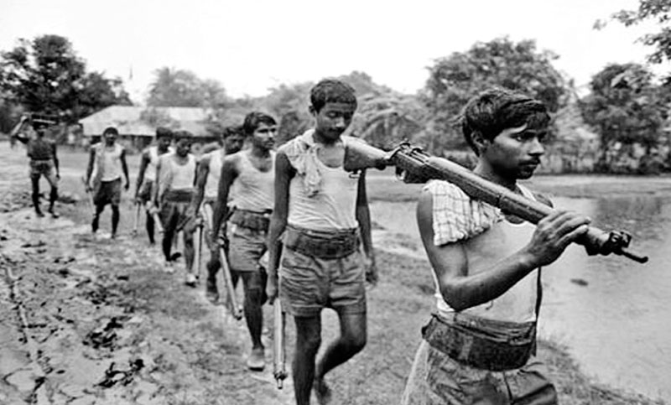
বাংলাদেশ ও বিশ্বপরিচয়, ৫ম শ্রেণি
জোড়ায় কাজ
মুক্তিযুদ্ধে নারীরা কীভাবে অংশগ্রহন করেছিল ব্যাখ্যা কর।
মুক্তিযুদ্ধে অ্যাকশন গ্রুপের কাজ কী ছিল?

Slide 26
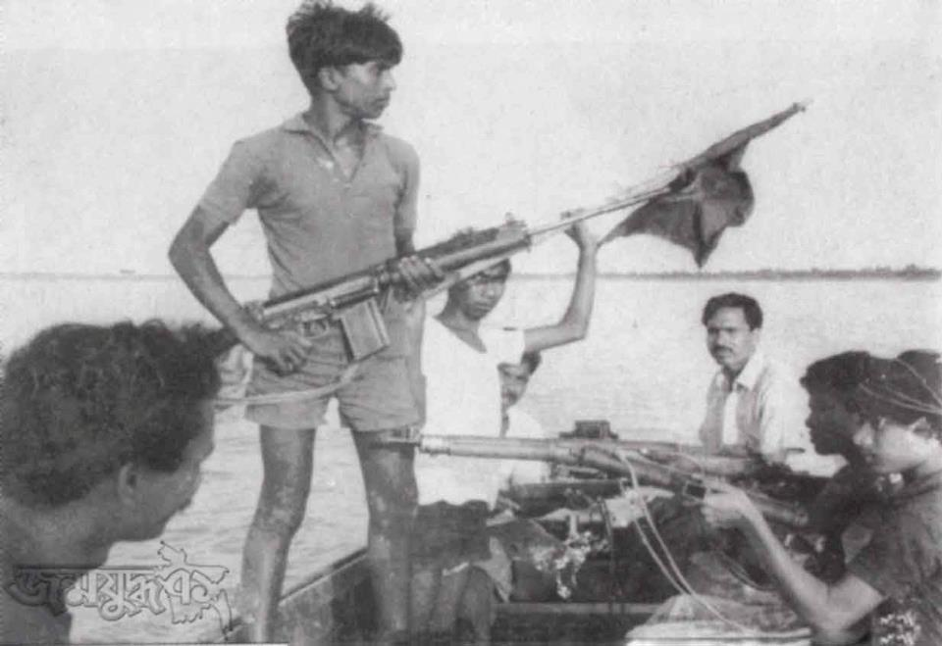
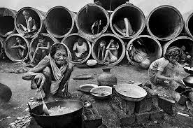
বাংলাদেশ ও বিশ্বপরিচয়, ৫ম শ্রেণি
*** দলীয় কাজ ***
মুক্তিযুদ্ধে সাধারণ মানুষ কীভাবে অংশগ্রহন করেছিলেন তা ৪টি বাক্যে লেখ।

Slide 27
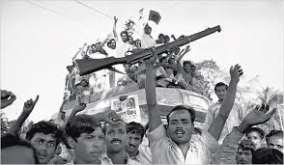
বাংলাদেশ ও বিশ্বপরিচয়, ৫ম শ্রেণি
মূল্যায়ণ
অল্প কথায় উত্তর দাও
মুক্তিযুদ্ধে ইন্টিলিজেন্স গ্রুপের কাজ কী ছিল?
মুক্তিযোদ্ধাদের প্রিয় শ্লোগান কী ছিল?

Slide 28
বাংলাদেশ ও বিশ্বপরিচয়, ৫ম শ্রেণি
*** বাড়ির কাজ ***
শহিদ বুদ্ধিজীবী দিবস কবে? শহিদ বুদ্ধিজীবী দিবস পালন করা হয় কেন? শহিদ বুদ্ধিজীবীদের স্মরণ করার চারটি উপায় লেখ ।

Slide 29
বাংলাদেশ ও বিশ্বপরিচয়, ৫ম শ্রেণি
ধন্যবাদ সবাইকে

